Slide 1
DEFINIR LE CONCEPT « TEXTE »
Procédé de définition de concept par exemples OUI/NON
Britt-Mary Barth
Formation « Comprendre un texte » Sylvie Coustier – CPAIEN Oullins Mars 2016

Slide 2
EXEMPLE « OUI »
Le petit loup qui se prenait pour un grand
Un jeune loup affamé marchait dans la campagne à la recherche d’une proie à dévorer. Tout à coup, il aperçut un cheval qui broutait l’herbe du fossé. L’œil du loup s’alluma de contentement. « Enfin, je vais pouvoir me remplir le ventre », se dit-il. Et il passa une langue gourmande sur ses babines.
La mine conquérante, le petit loup s’approcha du cheval et dit:
Je meurs de faim et c’est toi que je vais dévorer. Il faut bien que je mange pour vivre!
Le vieux cheval répondit calmement:
Tu as raison, mange-moi, c’est la loi de la nature: Mais je t’en prie, fais-le dans les règles.
Le petit loup, prêt à bondir, s’arrêta net:
Quelles règles?
Ton père ne t’a donc rien appris? Lui sait qu’avant de manger un cheval, il faut lui enlever ses sabots. C’est la tradition et comme ça, c’est plus facile à digérer. » …

Slide 3
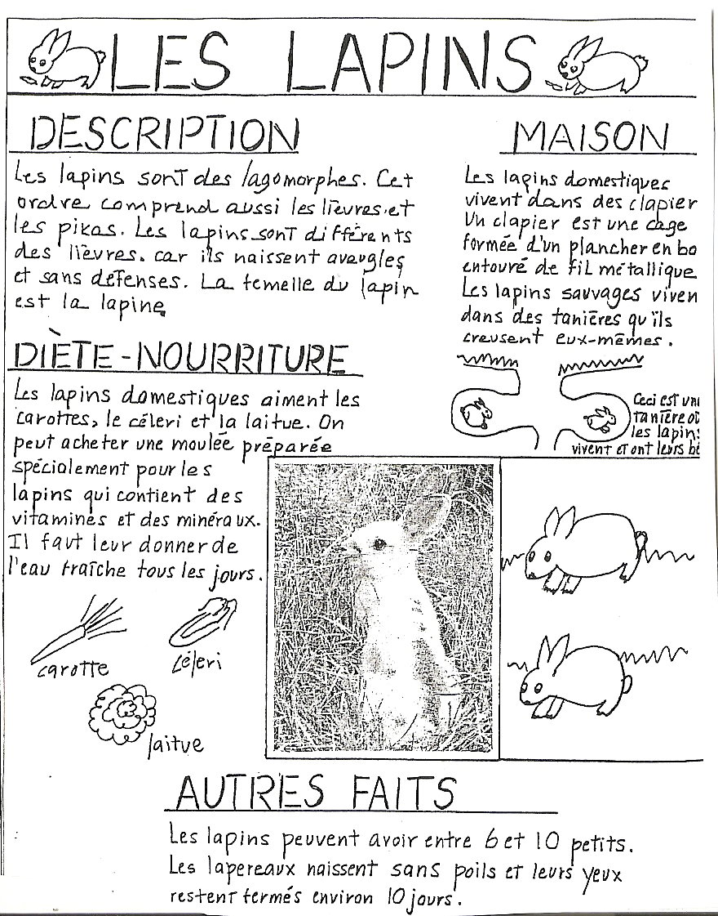
EXEMPLE « OUI »

Slide 4
EXEMPLE « OUI »

Slide 5
EXEMPLE « NON »

Slide 6
EXEMPLE « OUI »
-Battez les blancs d'œufs en neige. -Mélangez les amandes en poudre et le sucre. Ajoutez les ensuite progressivement aux blanc d'œufs pour former une pâte. -Faites fondre le beurre et badigeonnez au pinceau une feuille de papier sulfurisé posée sur une tôle à pâtisserie. -A l'aide de 2 cuillères à café, déposez dessus des petits tas de pâte peu espacés. -Trempez un pinceau dans de l'eau et mouillez légèrement vos petits tas de pâte. -Mettez à cuire au four, Th 6, 10 mn.

Slide 7
EXEMPLE « NON »

Slide 8
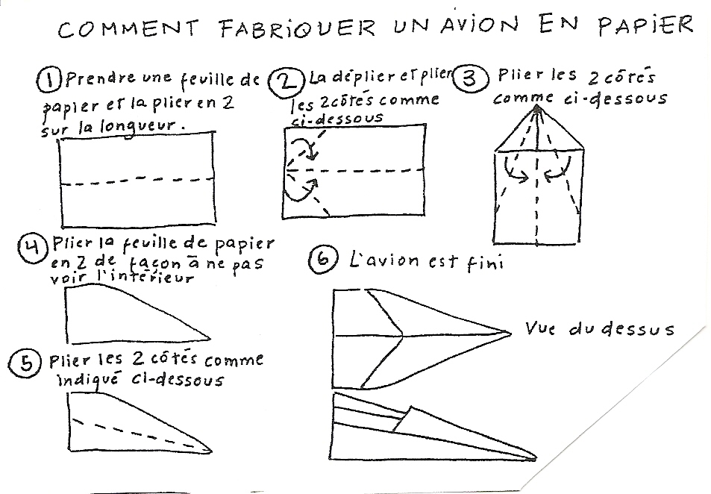
EXEMPLE « OUI »

Slide 9
EXEMPLE « NON »

Slide 10
EXEMPLE OUI

Slide 11
A l’aide des exemples oui et non précédents, vous pouvez définir si les propositions à suivre sont des OUI ou des NON
Britt-Mari Barth est professeure émérite à l'Institut supérieur de pédagogie de l'Institut catholique de Paris. Elle a été professeure invitée à l’Université de Harvard en 1993 – 1994, à l'Université catholique de Louvain-la-Neuve en 1999-2000 et à l'Université catholique de l'Ouest en 2003-2009. Ses travaux portent sur le processus enseigner-apprendre, notamment sur le rôle de l’enseignant dans la médiation socio-cognitive des apprentissages. Traduite en huit langues, elle est l'auteure de trois ouvrages : L'Apprentissage de l'abstraction, Le Savoir en construction et Élève chercheur, enseignant médiateur –donner du sens aux savoirs (éditions Retz, Paris, et éditions Chenelière, Montréal), qui sont considérés comme des textes de référence dans le domaine de la pédagogie et sont régulièrement réédités. Partant de l’expérience du terrain, la réflexion sur les processus enseigner/apprendre est à l’origine de sa recherche. Ses travaux, depuis 30 ans, l’ont conduite à élaborer une approche pédagogique qui est connue sous le nom de « l’apprentissage de concepts ». Celle-ci, à la fois pratique et théorique, cherche à prendre en compte, dans sa globalité, l’individu qui apprend, en situant l’apprentissage dans ses dimensions à la fois cognitives, affectives et sociales. Elle s’inscrit dans une vision éthique de la pédagogie : construire son savoir, c’est construire sa personne. Son but est d’outiller l’apprenant dans sa recherche de sens au cours des apprentissages scolaires. Le cadre théorique de cette approche se réfère à une orientation culturelle de la psychologie cognitive - dont Lev Vygotski et Jerome Bruner sont des précurseurs - mais également à d’autres apports des sciences cognitives et aux travaux récents de la recherche en éducation auxquels Britt-Mari Barth a participé. Elle y a développé des concepts comme médiation socio-cognitive, conceptualisation, outils intellectuels, métacognition, intersubjectivité, lien affectif/cognitif. Elle est actuellement impliquée dans des dispositifs de recherche et de formation des enseignants. Par ailleurs, elle est membre du Conseil du 3° cycle à l’Institut supérieur de pédagogie et du conseil scientifique de l’Erasmus Expertise

Slide 13
Associe-toi à un camarade. Ensemble, vous allez chercher une information sur internet.
Vous allez devoir présenter cette information oralement aux autres élèves de la classe.
Les élèves de la classe vous poseront des questions pour avoir des précisions sur cette information: vous devez vous préparer en listant les détails de l’information choisie dans votre cahier d’essai.

Slide 15
